Slide 1
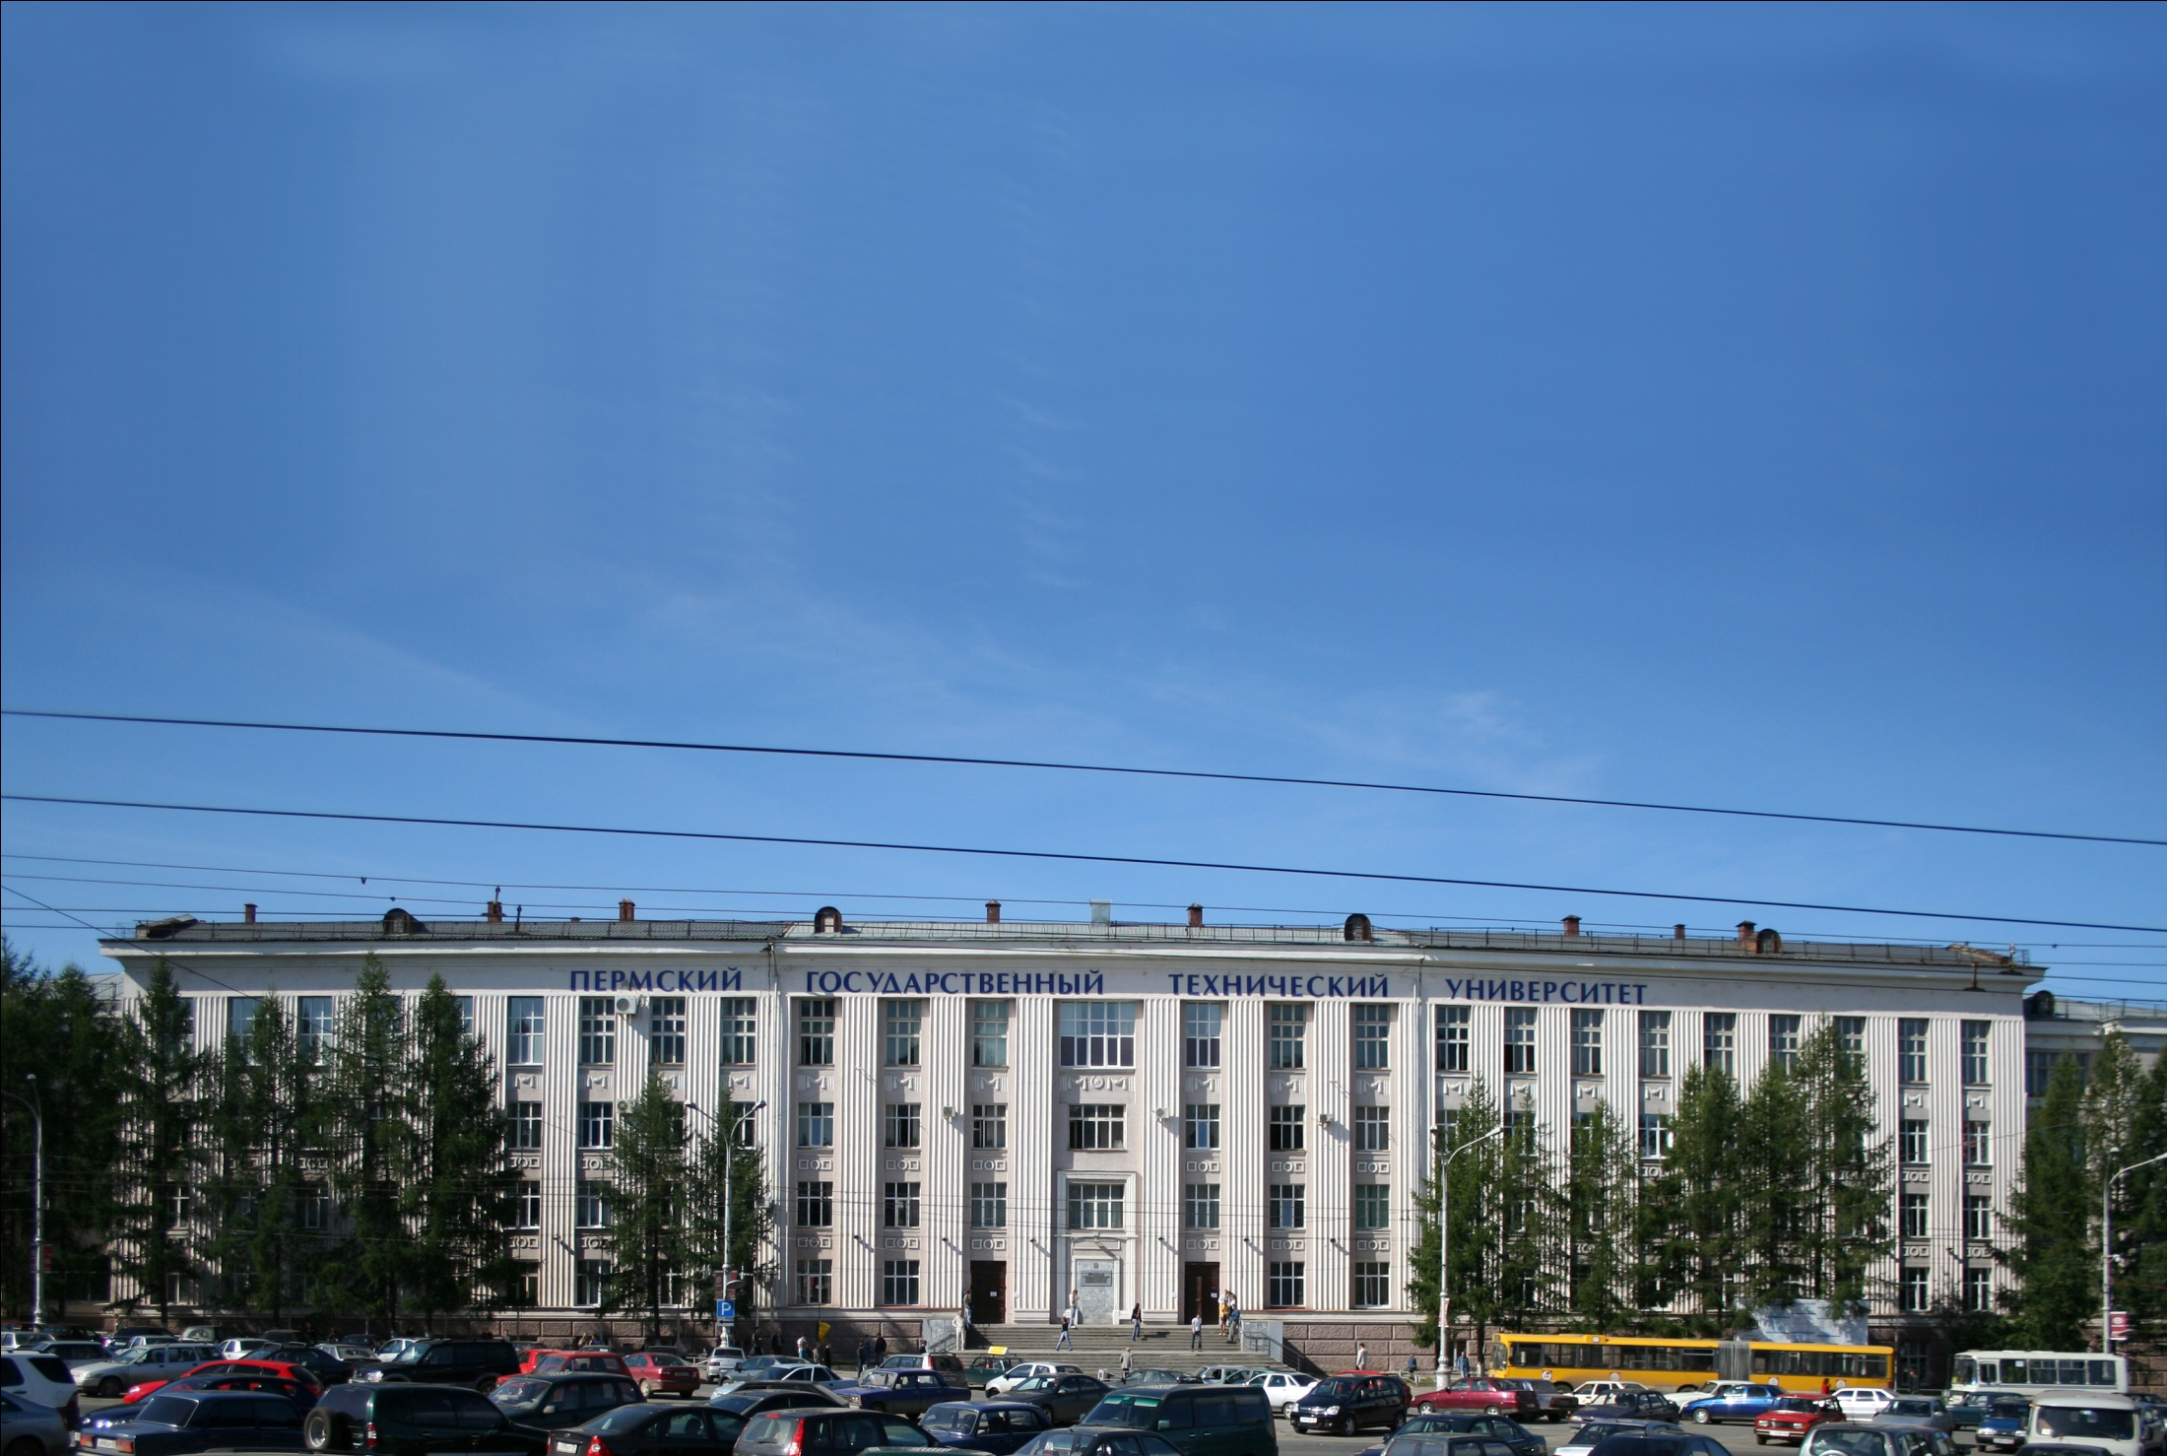
ПЕРМСКИЙ
ГОСУДАРСТВЕННЫЙ
ТЕХНИЧЕСКИЙ
УНИВЕРСИТЕТ
НАЦИОНАЛЬНЫЙ
ИССЛЕДОВАТЕЛЬСКИЙ
УНИВЕРСИТЕТ
г. Пермь, Комсомольский пр., 29
Тел./факс: +7 (342) 2-198-065 E-mail: enter@pstu.ru Сайт: www.pstu.ru

Slide 2
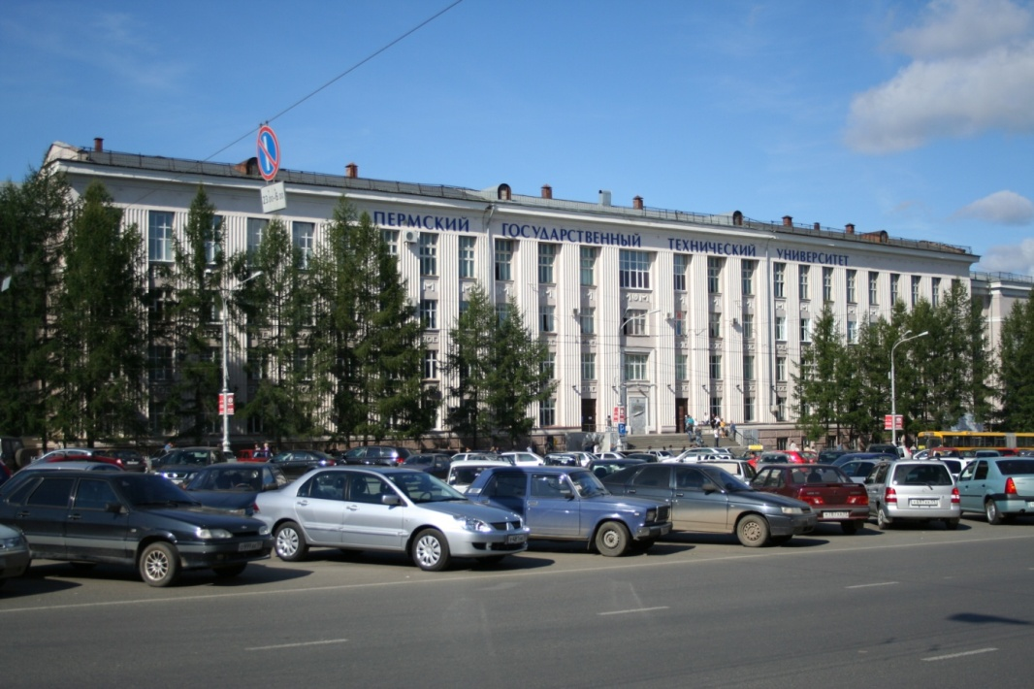
ПЕРМСКИЙ ГОСУДАРСТВЕННЫЙ
ТЕХНИЧЕСКИЙ УНИВЕРСИТЕТ
НАЦИОНАЛЬНЫЙ
ИССЛЕДОВАТЕЛЬСКИЙ УНИВЕРСИТЕТ
С 1953 года ПГТУ подготовил более 118 тысяч специалистов с высшим профессиональным образованием для отраслей разведки и разработки полезных ископаемых; энергетики; металлургии; машиностроения; авиационной и ракетно-космической техники; автоматики и управления; химической и биотехнологии; связи; строительства и др.
Главный корпус
(Комсомольский пр-т, 29)

Slide 3
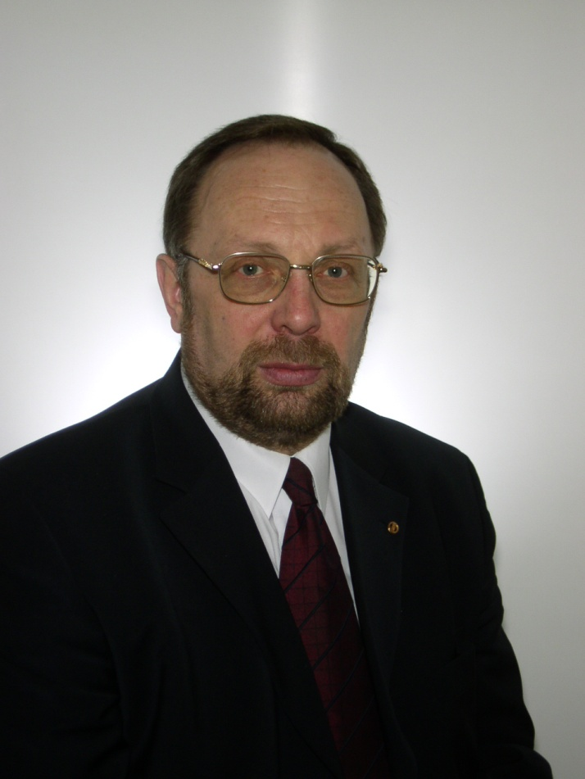
ПЕРМСКИЙ ГОСУДАРСТВЕННЫЙ
ТЕХНИЧЕСКИЙ УНИВЕРСИТЕТ
НАЦИОНАЛЬНЫЙ
ИССЛЕДОВАТЕЛЬСКИЙ УНИВЕРСИТЕТ
Ректор – д.т.н.,
профессор
Василий Юрьевич
ПЕТРОВ

Slide 4
ПЕРМСКИЙ ГОСУДАРСТВЕННЫЙ
ТЕХНИЧЕСКИЙ УНИВЕРСИТЕТ
НАЦИОНАЛЬНЫЙ
ИССЛЕДОВАТЕЛЬСКИЙ УНИВЕРСИТЕТ
В составе вуза 10 факультетов:
Автодорожный
Аэрокосмический
Горно-нефтяной
Гуманитарный
Механико-технологический
Прикладной математики и механики
Строительный
Химико-технологический
Электротехнический
Дистанционных образовательных технологий

Slide 5
ПЕРМСКИЙ ГОСУДАРСТВЕННЫЙ
ТЕХНИЧЕСКИЙ УНИВЕРСИТЕТ
НАЦИОНАЛЬНЫЙ
ИССЛЕДОВАТЕЛЬСКИЙ УНИВЕРСИТЕТ
Филиалы в городах Пермского края:
Березники
Лысьва
Чайковский
(34242) 6-90-32 (ул. Тельмана, 7, каб. 23)
(34249) 2-04-92 (ул. Ленина, 2, каб. 207)
(34241) 3-44-56 (ул. Мира, 1а, каб. 319)

Slide 6
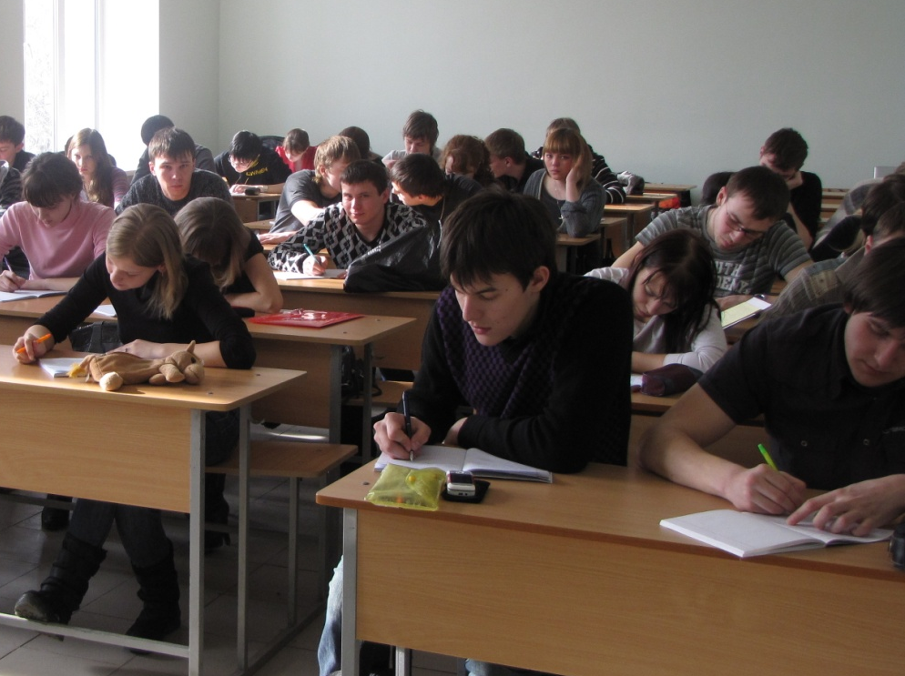
ПЕРМСКИЙ ГОСУДАРСТВЕННЫЙ
ТЕХНИЧЕСКИЙ УНИВЕРСИТЕТ
НАЦИОНАЛЬНЫЙ
ИССЛЕДОВАТЕЛЬСКИЙ УНИВЕРСИТЕТ
УНИВЕРСИТЕТ СЕГОДНЯ:
Более 30 000 студентов
ПГТУ обучаются:
- по 32 направлениям бакалавриата;
- по 8 специальностям;
- по 44 программам подготовки магистров.

Slide 7
ПЕРМСКИЙ ГОСУДАРСТВЕННЫЙ
ТЕХНИЧЕСКИЙ УНИВЕРСИТЕТ
НАЦИОНАЛЬНЫЙ
ИССЛЕДОВАТЕЛЬСКИЙ УНИВЕРСИТЕТ
УНИВЕРСИТЕТ СЕГОДНЯ:
В 2011 году ПГТУ открывает прием на обучение по новым направлениям и специальностям:
Нанотехнологии и микросистемная
техника (бакалавр);
Фотоника и оптоинформатика (бакалавр);
Инноватика (бакалавр);
Информационная безопасность
автоматизированных систем (специалист);
Биотехнологии (бакалавр);
Управление качеством (бакалавр);
Программная инженерия (бакалавр).

Slide 8
ПЕРМСКИЙ ГОСУДАРСТВЕННЫЙ
ТЕХНИЧЕСКИЙ УНИВЕРСИТЕТ
НАЦИОНАЛЬНЫЙ
ИССЛЕДОВАТЕЛЬСКИЙ УНИВЕРСИТЕТ
ПРИОРИТЕТНЫЕ НАПРАВЛЕНИЯ РАЗВИТИЯ УНИВЕРСИТЕТА
Авиационное двигателестроение
и газотурбинные технологии –
повышение надежности, безопасности и энергоэффективности газотурбинных двигателей, газо- и нефтеперекачивающих агрегатов и электрогенерирующих устройств.

Slide 9
ПЕРМСКИЙ ГОСУДАРСТВЕННЫЙ
ТЕХНИЧЕСКИЙ УНИВЕРСИТЕТ
НАЦИОНАЛЬНЫЙ
ИССЛЕДОВАТЕЛЬСКИЙ УНИВЕРСИТЕТ
ПРИОРИТЕТНЫЕ НАПРАВЛЕНИЯ РАЗВИТИЯ УНИВЕРСИТЕТА
Добыча и переработка нефти,
газа и полезных ископаемых –
развитие передовых ресурсоэффективных технологий разведки и освоения месторождений нефти, газа и калийно-магниевых руд, глубокой переработки минерально-сырьевых ресурсов.

Slide 10
ПЕРМСКИЙ ГОСУДАРСТВЕННЫЙ
ТЕХНИЧЕСКИЙ УНИВЕРСИТЕТ
НАЦИОНАЛЬНЫЙ
ИССЛЕДОВАТЕЛЬСКИЙ УНИВЕРСИТЕТ
ПРИОРИТЕТНЫЕ НАПРАВЛЕНИЯ РАЗВИТИЯ УНИВЕРСИТЕТА
Урбанистика –
градостроительное проектирование и территориальное планирование, развитие инженерной инфраструктуры, социально-экономические аспекты развития городов.

Slide 11
ПЕРМСКИЙ ГОСУДАРСТВЕННЫЙ
ТЕХНИЧЕСКИЙ УНИВЕРСИТЕТ
НАЦИОНАЛЬНЫЙ
ИССЛЕДОВАТЕЛЬСКИЙ УНИВЕРСИТЕТ
ПРИОРИТЕТНЫЕ НАПРАВЛЕНИЯ РАЗВИТИЯ УНИВЕРСИТЕТА
Наноиндустрия –
создание уникальной продукции порошковой металлургии, технологий получения нанопорошковых материалов и наноструктурированных покрытий, оптоволоконных технологий.

Slide 12
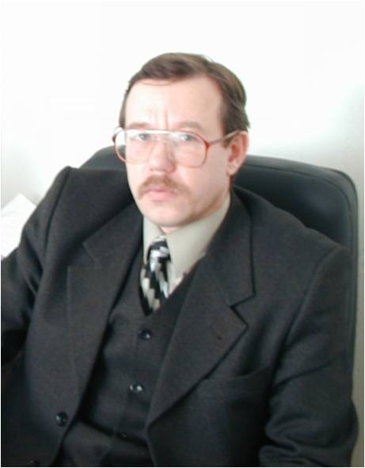
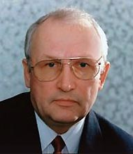
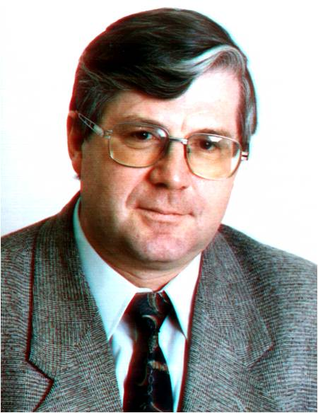
ПЕРМСКИЙ ГОСУДАРСТВЕННЫЙ
ТЕХНИЧЕСКИЙ УНИВЕРСИТЕТ
НАЦИОНАЛЬНЫЙ
ИССЛЕДОВАТЕЛЬСКИЙ УНИВЕРСИТЕТ
НАШИ ВЫПУСКНИКИ
Предприятия промышленности края
Иван Федорович
ФЕДОРИЩЕВ
Генеральный директор
предприятия ИВС
Алексей Гурьевич АНДРЕЕВ
Генеральный директор
ОАО «Пермская научно-производственная
приборостроительная компания»
Александр Сергеевич
ПАРЫГИН
Генеральный директор
ОАО «Пермглавснаб»
Notes:
6,5 сек

Slide 13
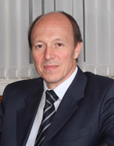
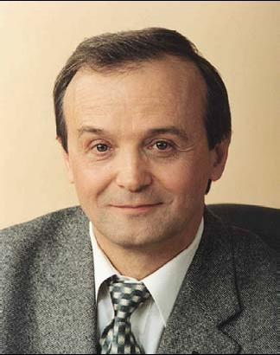
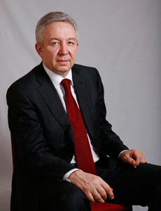
ПЕРМСКИЙ ГОСУДАРСТВЕННЫЙ
ТЕХНИЧЕСКИЙ УНИВЕРСИТЕТ
НАЦИОНАЛЬНЫЙ
ИССЛЕДОВАТЕЛЬСКИЙ УНИВЕРСИТЕТ
НАШИ ВЫПУСКНИКИ
Предприятия промышленности края
Николай Анатольевич СЕМИКОПЕНКО
Управляющий директор
ОАО «Авиационные редуктора и трансмиссии - Пермские моторы»
Михаил Дмитриевич ДИЧЕСКУЛ
Управляющий директор
ОАО «Пермский моторный завод»
Игорь Александрович АРБУЗОВ
Генеральный директор
ОАО «Протон-ПМ»
Notes:
6,5 сек

Slide 14
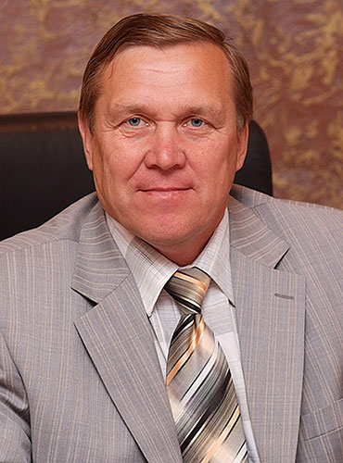
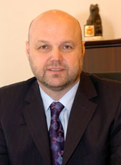
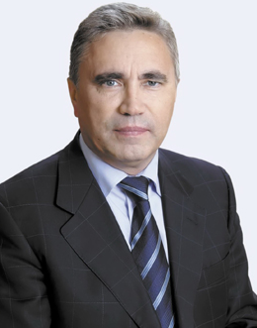
ПЕРМСКИЙ ГОСУДАРСТВЕННЫЙ
ТЕХНИЧЕСКИЙ УНИВЕРСИТЕТ
НАЦИОНАЛЬНЫЙ
ИССЛЕДОВАТЕЛЬСКИЙ УНИВЕРСИТЕТ
НАШИ ВЫПУСКНИКИ
Предприятия промышленности края
Владимир Иванович
ЛОМАЕВ
Генеральный директор ОАО Пермский завод Машиностроитель
Николай Ювенальевич
БУХВАЛОВ
Генеральный директор ОАО «Мотовилихинские заводы»
Владимир Юрьевич
ЖУКОВ
Генеральный директор ОАО «ЛУКОЙЛ-Пермнефтеоргсинтез»
Notes:
6,5 сек

Slide 15
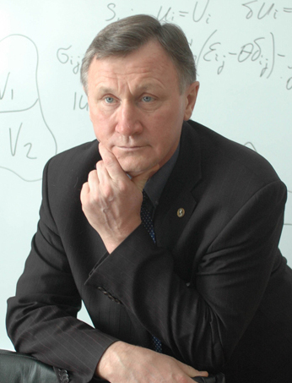
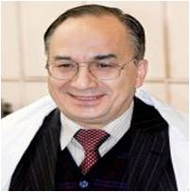
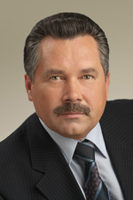
ПЕРМСКИЙ ГОСУДАРСТВЕННЫЙ
ТЕХНИЧЕСКИЙ УНИВЕРСИТЕТ
НАЦИОНАЛЬНЫЙ
ИССЛЕДОВАТЕЛЬСКИЙ УНИВЕРСИТЕТ
НАШИ ВЫПУСКНИКИ
Наука, промышленность, власть
Валерий Павлович
МАТВЕЕНКО
Председатель Пермского научного центра Уральского филиала АН РФ
Александр Александрович
ИНОЗЕМЦЕВ
Генеральный конструктор
ОАО «Авиадвигатель»
Виктор Борисович ПЛЮСНИН
Депутат Законодательного Собрания Пермского края
Notes:
6,5 сек

Slide 16

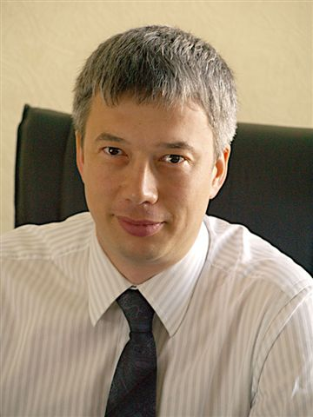
ПЕРМСКИЙ ГОСУДАРСТВЕННЫЙ
ТЕХНИЧЕСКИЙ УНИВЕРСИТЕТ
НАЦИОНАЛЬНЫЙ
ИССЛЕДОВАТЕЛЬСКИЙ УНИВЕРСИТЕТ
НАШИ ВЫПУСКНИКИ
Видные
выпускники -
лидеры Прикамья
Марат Рамилевич БИМАТОВ
Заместитель председателя Правительства Пермского края
Notes:
2 сек

Slide 17
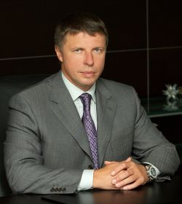
ПЕРМСКИЙ ГОСУДАРСТВЕННЫЙ
ТЕХНИЧЕСКИЙ УНИВЕРСИТЕТ
НАЦИОНАЛЬНЫЙ
ИССЛЕДОВАТЕЛЬСКИЙ УНИВЕРСИТЕТ
НАШИ ВЫПУСКНИКИ
Видные
выпускники -
лидеры Прикамья
Юрий Львович БОРИСОВЕЦ
Депутат
Государственной думы РФ
Notes:
2 сек

Slide 18
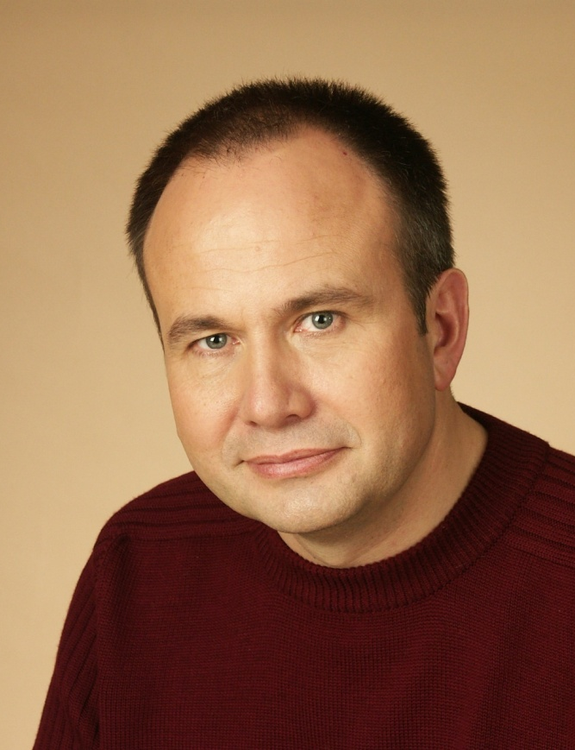

ПЕРМСКИЙ ГОСУДАРСТВЕННЫЙ
ТЕХНИЧЕСКИЙ УНИВЕРСИТЕТ
НАЦИОНАЛЬНЫЙ
ИССЛЕДОВАТЕЛЬСКИЙ УНИВЕРСИТЕТ
НАШИ ВЫПУСКНИКИ
Видные
выпускники -
лидеры Прикамья
Олег Анатольевич
ЧИРКУНОВ
Губернатор Пермского края
Notes:
2 сек

Slide 19
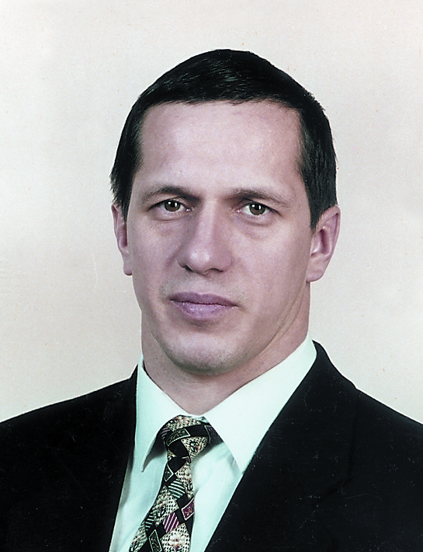
ПЕРМСКИЙ ГОСУДАРСТВЕННЫЙ
ТЕХНИЧЕСКИЙ УНИВЕРСИТЕТ
НАЦИОНАЛЬНЫЙ
ИССЛЕДОВАТЕЛЬСКИЙ УНИВЕРСИТЕТ
НАШИ ВЫПУСКНИКИ
Видные
выпускники -
лидеры Прикамья
Юрий Петрович
ТРУТНЕВ
Министр природных ресурсов РФ
Notes:
2 сек

Slide 20
ПЕРМСКИЙ ГОСУДАРСТВЕННЫЙ
ТЕХНИЧЕСКИЙ УНИВЕРСИТЕТ
НАЦИОНАЛЬНЫЙ
ИССЛЕДОВАТЕЛЬСКИЙ УНИВЕРСИТЕТ
РЕЗУЛЬТАТЫ ПРИЕМА
Число абитуриентов, набравших в 2010 г. по трем ЕГЭ 225 баллов и более, и зачисленных на факультеты ПГТУ составило 83 человека.
Студенты распределились по факультетам следующим образом:

Slide 21











ПЕРМСКИЙ ГОСУДАРСТВЕННЫЙ
ТЕХНИЧЕСКИЙ УНИВЕРСИТЕТ
НАЦИОНАЛЬНЫЙ
ИССЛЕДОВАТЕЛЬСКИЙ УНИВЕРСИТЕТ
Соглашения о сотрудничестве
Австрия
США
Германия
Азербайджан
Франция
Белоруссия
Испания
Украина
Румыния
Китай

Slide 22
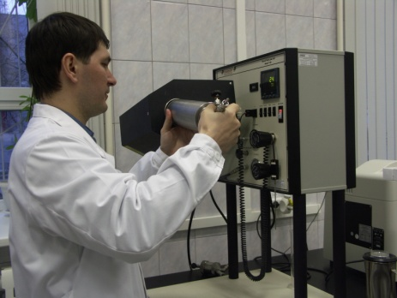
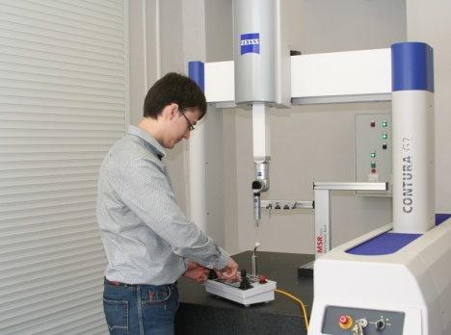
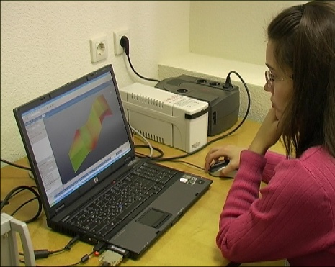
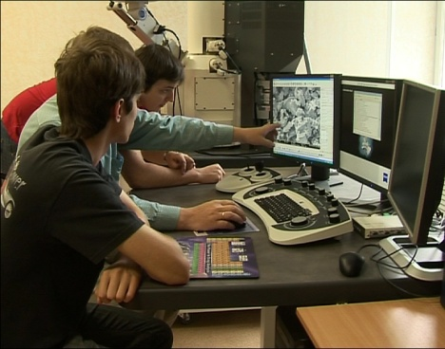
ПЕРМСКИЙ ГОСУДАРСТВЕННЫЙ
ТЕХНИЧЕСКИЙ УНИВЕРСИТЕТ
НАЦИОНАЛЬНЫЙ
ИССЛЕДОВАТЕЛЬСКИЙ УНИВЕРСИТЕТ
ВНЕУЧЕБНАЯ ДЕЯТЕЛЬНОСТЬ
Научно-исследовательская работа студентов:
Ежегодно в вузе проводится более 20 региональных, всероссийских и международных конференций. Более 7 000 студентов принимают участие в выполнении научных исследований и разработок на базе кафедр и научных центров университета.

Slide 23
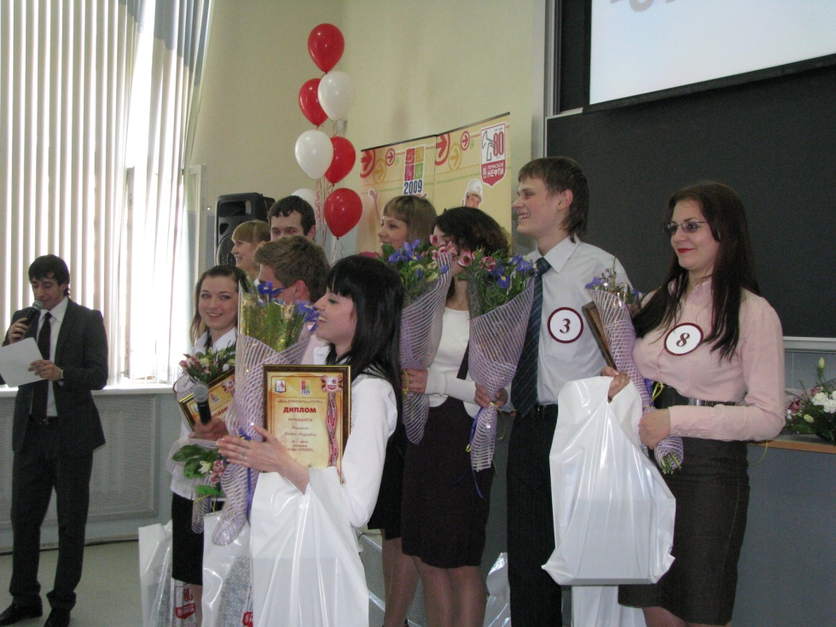
ПЕРМСКИЙ ГОСУДАРСТВЕННЫЙ
ТЕХНИЧЕСКИЙ УНИВЕРСИТЕТ
НАЦИОНАЛЬНЫЙ
ИССЛЕДОВАТЕЛЬСКИЙ УНИВЕРСИТЕТ
ВНЕУЧЕБНАЯ ДЕЯТЕЛЬНОСТЬ
Научно-исследовательская работа студентов:
Студенты ПГТУ успешно представляют университет на всероссийских олимпиадах по сопротивлению материалов, высшей математике, инженерной и компьютерной графике, физике, прикладной механике, компьютерным технологиям

Slide 24
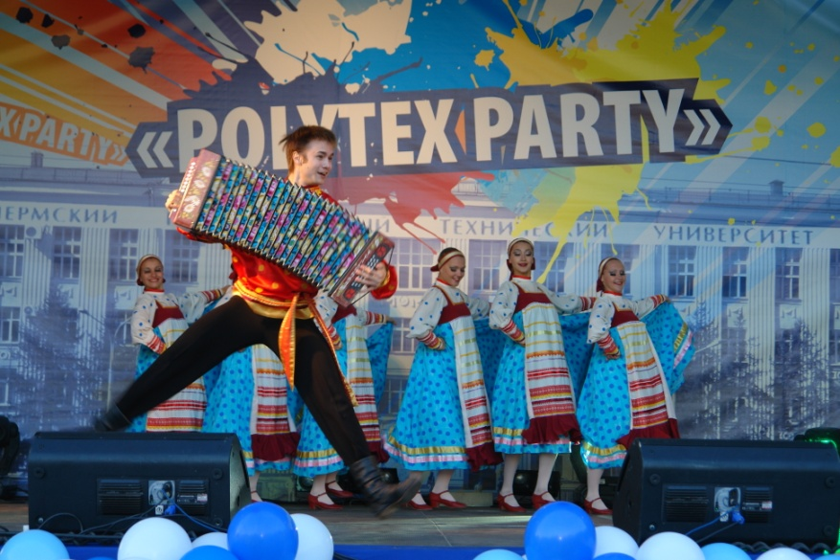
ПЕРМСКИЙ ГОСУДАРСТВЕННЫЙ
ТЕХНИЧЕСКИЙ УНИВЕРСИТЕТ
НАЦИОНАЛЬНЫЙ
ИССЛЕДОВАТЕЛЬСКИЙ УНИВЕРСИТЕТ
ТВОРЧЕСКИЕ КОЛЛЕКТИВЫ И ОБЪЕДИНЕНИЯ
Хореографический ансамбль «Солнечная радуга»
Многократный обладатель Гран-при всероссийских и международных фестивалей, обладатель Гран-при Всероссийского праздника русского
танца на приз Т.А.Устиновой. Участник
празднования 60-летия Победы на
Красной площади, Дельфийских игр,
XI и XII фестиваля молодежи и студентов,
фестиваля «Салют победы».
Руководители ансамбля –
Лауреат Премии Правительства РФ
Любовь Николаева и Юрий Николаев.

Slide 25
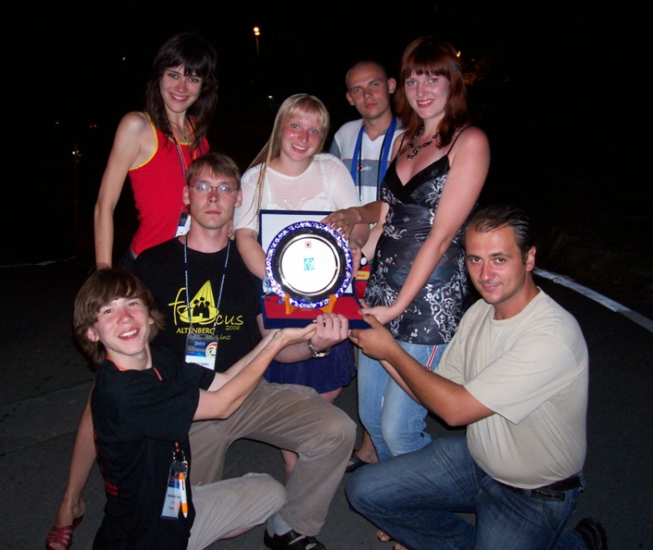
ПЕРМСКИЙ ГОСУДАРСТВЕННЫЙ
ТЕХНИЧЕСКИЙ УНИВЕРСИТЕТ
НАЦИОНАЛЬНЫЙ
ИССЛЕДОВАТЕЛЬСКИЙ УНИВЕРСИТЕТ
ТВОРЧЕСКИЕ КОЛЛЕКТИВЫ И ОБЪЕДИНЕНИЯ
Театр-студия «Арлекин»
Дата рождения театра «Арлекин» -
29 декабря 1973 года.
Отец-основатель театра – Игорь Тернавский, ныне художественный руководитель Пермского театра кукол.
Сегодня театром руководит
заслуженный работник культуры России Лев Катаев

Slide 26
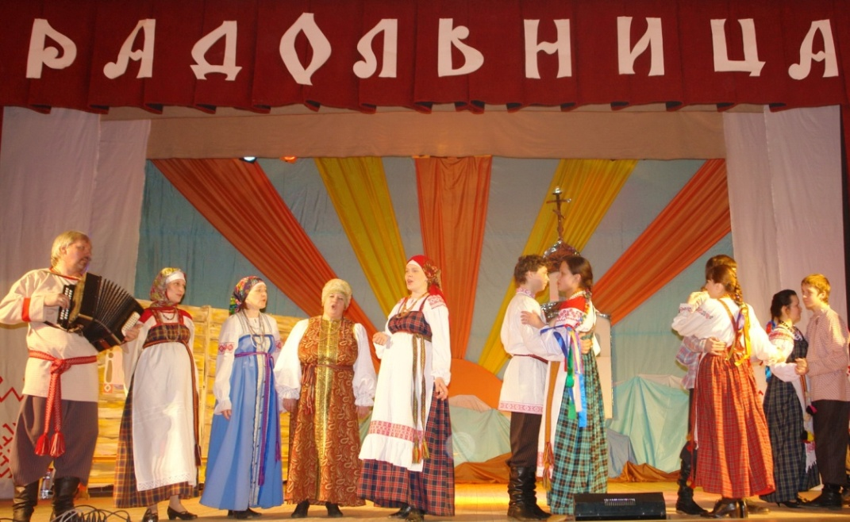
ПЕРМСКИЙ ГОСУДАРСТВЕННЫЙ
ТЕХНИЧЕСКИЙ УНИВЕРСИТЕТ
НАЦИОНАЛЬНЫЙ
ИССЛЕДОВАТЕЛЬСКИЙ УНИВЕРСИТЕТ
ТВОРЧЕСКИЕ КОЛЛЕКТИВЫ И ОБЪЕДИНЕНИЯ
Фольклорный ансамбль «Радольница»
Существует с 1983 года.
Основатель и руководитель студии – Почетный работник общего образования, Лауреат Всесоюзного фестиваля народного творчества Надеждина Елена Александровна.

Slide 27
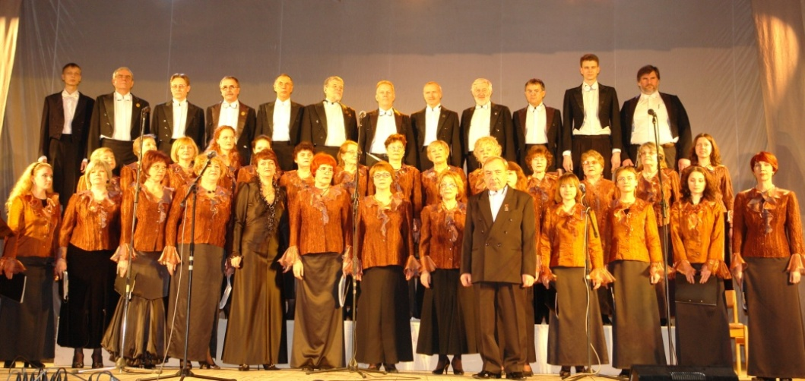
ПЕРМСКИЙ ГОСУДАРСТВЕННЫЙ
ТЕХНИЧЕСКИЙ УНИВЕРСИТЕТ
НАЦИОНАЛЬНЫЙ
ИССЛЕДОВАТЕЛЬСКИЙ УНИВЕРСИТЕТ
ТВОРЧЕСКИЕ КОЛЛЕКТИВЫ И ОБЪЕДИНЕНИЯ
Камерный хор преподавателей и сотрудников ПГТУ
Начал свою историю с 1978 года. Художественный руководитель, заслуженный работник культуры России Валерий Цыганов. Дипломант многих фестивалей и конкурсов, хор ведет большую концертно-просветительскую работу, объединяя увлеченных музыкой людей.
Обладатель звания «Народный
самодеятельный коллектив».
Дипломант Всероссийского хорового
общества, Большого театра Союза ССР,
Союза композиторов СССР.
Неоднократный лауреат Краевого
фестиваля «Студенческая театральная
весна».

Slide 28
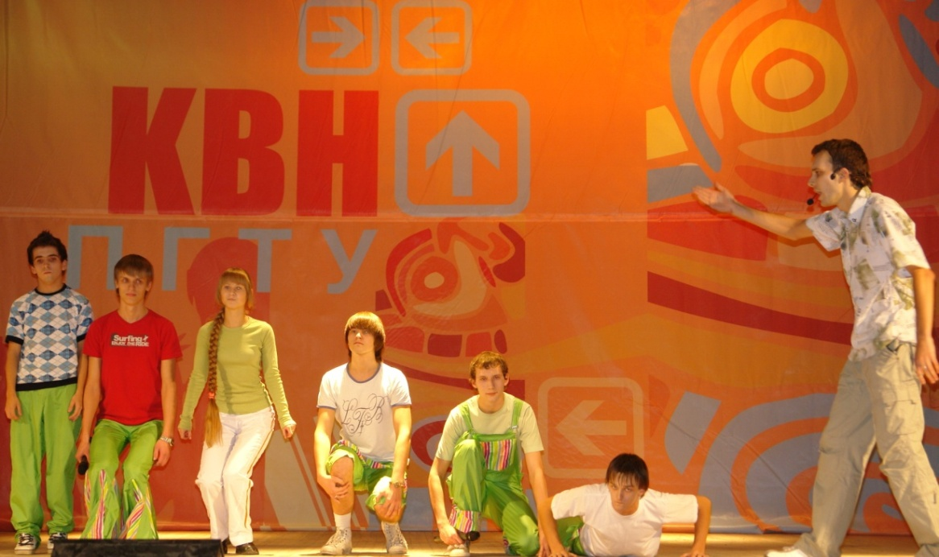
ПЕРМСКИЙ ГОСУДАРСТВЕННЫЙ
ТЕХНИЧЕСКИЙ УНИВЕРСИТЕТ
НАЦИОНАЛЬНЫЙ
ИССЛЕДОВАТЕЛЬСКИЙ УНИВЕРСИТЕТ
ТВОРЧЕСКИЕ КОЛЛЕКТИВЫ И ОБЪЕДИНЕНИЯ
Клуб КВН
Руководитель Юлия Гуляева.
Включает в себя команды факультетов ПГТУ.
Ежегодно проводится Турнир КВН ПГТУ.
Сборная команда КВН ПГТУ дважды становилась победителем Чемпионата КВН Прикамья!

Slide 29
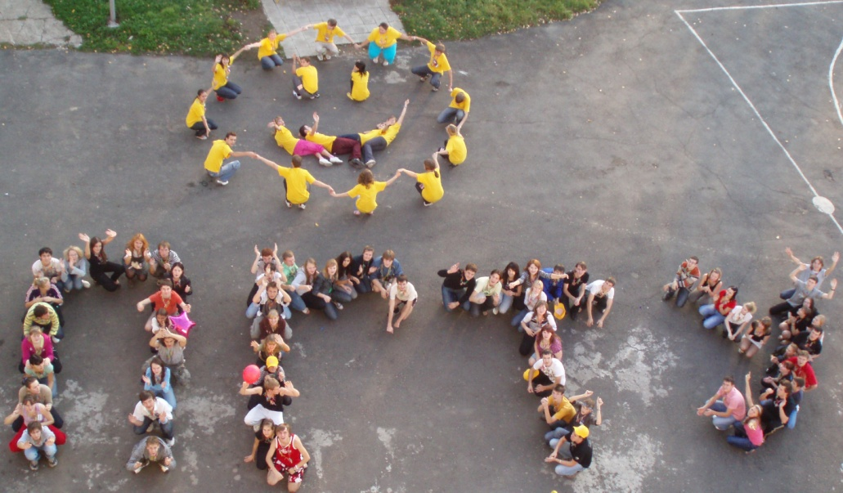
ПЕРМСКИЙ ГОСУДАРСТВЕННЫЙ
ТЕХНИЧЕСКИЙ УНИВЕРСИТЕТ
НАЦИОНАЛЬНЫЙ
ИССЛЕДОВАТЕЛЬСКИЙ УНИВЕРСИТЕТ
ВНЕУЧЕБНАЯ ДЕЯТЕЛЬНОСТЬ
Студенческое самоуправление
В университете работает студенческий совет, деятельность которого направлена на развитие добровольчества, разработку и реализацию социальных и бизнес-проектов,
адаптацию студентов младших
курсов.
Большой популярностью пользуются
у студентов обучающие семинары по
программе «Школа лидера».

Slide 30
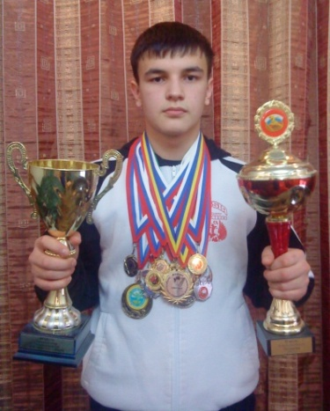
ПЕРМСКИЙ ГОСУДАРСТВЕННЫЙ
ТЕХНИЧЕСКИЙ УНИВЕРСИТЕТ
НАЦИОНАЛЬНЫЙ
ИССЛЕДОВАТЕЛЬСКИЙ УНИВЕРСИТЕТ
ТВОРЧЕСКИЕ КОЛЛЕКТИВЫ И ОБЪЕДИНЕНИЯ
Спортивный клуб «Политехник»
Среди студентов-спортсменов – мастера спорта международного класса, мастера спорта России, сотни кандидатов в мастера спорта и перворазрядников. Сборные команды ПГТУ по различным видам спорта становилась победителями и призерами соревнований самого высокого, в том числе и международного уровня.
Директор спортклуба «Политехник» – Татьяна Файвусович.
Садилов Илья
Чемпион Европы и серебряный призер первенства мира по универсальному бою среди молодежи

Slide 31
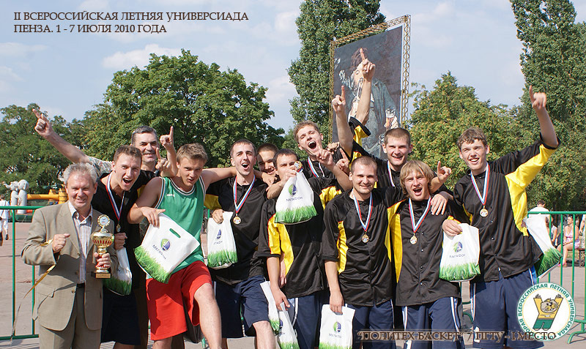
ПЕРМСКИЙ ГОСУДАРСТВЕННЫЙ
ТЕХНИЧЕСКИЙ УНИВЕРСИТЕТ
НАЦИОНАЛЬНЫЙ
ИССЛЕДОВАТЕЛЬСКИЙ УНИВЕРСИТЕТ
ТВОРЧЕСКИЕ КОЛЛЕКТИВЫ И ОБЪЕДИНЕНИЯ
Спортивный клуб «Политехник»
Сборная команда ПГТУ
по баскетболу «Политехник»
победитель Всероссийской Универсиады 2010 г. и
Первенства Приволжского Федерального округа

Slide 32
ПЕРМСКИЙ ГОСУДАРСТВЕННЫЙ
ТЕХНИЧЕСКИЙ УНИВЕРСИТЕТ
НАЦИОНАЛЬНЫЙ
ИССЛЕДОВАТЕЛЬСКИЙ УНИВЕРСИТЕТ
КОНТАКТНАЯ ИНФОРМАЦИЯ
E-MAIL . . . . . . . . . . . . . . . . . . . . . . . . . . . . . . . . . . . . . . . . . . . . . . . . . . kanc@pstu.ru
INTERNET . . . . . . . . . . . . . . . . . . . . . . . . . . . . . . . . . . . . . . . . . . . . . . . www.pstu.ru
КАНЦЕЛЯРИЯ . . . . . . . . . . . . . . . . . . . . . . . . . . . . . . . . . . . . . . . . . . . . 2-198-070, каб. 241
ПРИЕМНАЯ КОМИССИЯ . . . . . . . . . . . . . . . . . . . . . . . . . . . . . . . . . . . 2-198-065, каб. 170
ПОДГОТОВИТЕЛЬНЫЕ КУРСЫ . . . . . . . . . . . . . . . . . . . . . . . . . . . . . . 2-198-177, каб. 339
МЕЖВУЗОВСКИЙ КАДРОВЫЙ ЦЕНТР . . . . . . . . . . . . . . . . . . . . . . . . 2-198-109, каб. 324
ОТДЕЛ АСПИРАНТУРЫ . . . . . . . . . . . . . . . . . . . . . . . . . . . . . . . . . . . . 2-198-157, каб. 340
ОТДЕЛ ПРАКТИКИ И ДОПОЛНИТЕЛЬНОГО ОБРАЗОВАНИЯ . . . . . . 2-198-474, каб. 238

Slide 33
ПЕРМСКИЙ ГОСУДАРСТВЕННЫЙ
ТЕХНИЧЕСКИЙ УНИВЕРСИТЕТ
НАЦИОНАЛЬНЫЙ
ИССЛЕДОВАТЕЛЬСКИЙ УНИВЕРСИТЕТ
КОНТАКТНАЯ ИНФОРМАЦИЯ
АВТОДОРОЖНЫЙ . . . . . . . . . . . . . . . . . . . . . . 2-391-492 (комплекс, корпус АДФ, каб. 202)
АЭРОКОСМИЧЕСКИЙ . . . . . . . . . . . . . . . . . . . . . . 2-391-224 (комплекс, корпус Д, каб. 206)
ГОРНО-НЕФТЯНОЙ . . . . . . . . . . . . . . . . . . . . . . . . . . . . . . . . . 2-198-423 (гл. корпус, каб. 216)
ГУМАНИТАРНЫЙ . . . . . . . . . . . . . . . . . . . . . . . . . . 2-198-174 (гл. корпус, корпус А, каб. 213)
ДИСТАНЦИОННЫХ ОБРАЗОВАТЕЛЬНЫХ
ТЕХНОЛОГИЙ . . . . . . . . . . . . . . . . . . . . . . . . . . . . . . . . . . . . . . 2-198-506 (гл. корпус, каб. 151)
МЕХАНИКО-ТЕХНОЛОГИЧЕСКИЙ . . . . . . . . . . . . 2-198-485 (гл. корпус, корпус А, каб. 208)
ПРИКЛАДНОЙ МАТЕМАТИКИ И МЕХАНИКИ . . . 2-391-303 (комплекс, корпус В, каб. 311)
СТРОИТЕЛЬНЫЙ . . . . . . . . . . . . . . . . . . 2-411-670 (корпус 4, ул. Куйбышева, 109, каб. 310)
ХИМИКОТЕХНОЛОГИЧЕСКИЙ . . . . . . . . . . . . . . . 2-391-646 (ком плекс, кор пус Б, каб. 307)
ЭЛЕКТРОТЕХНИЧЕСКИЙ . . . . . . . . . . . . . . . . . . . 2-391-855 (ком плекс, кор пус А, каб. 215)

